Slide 1

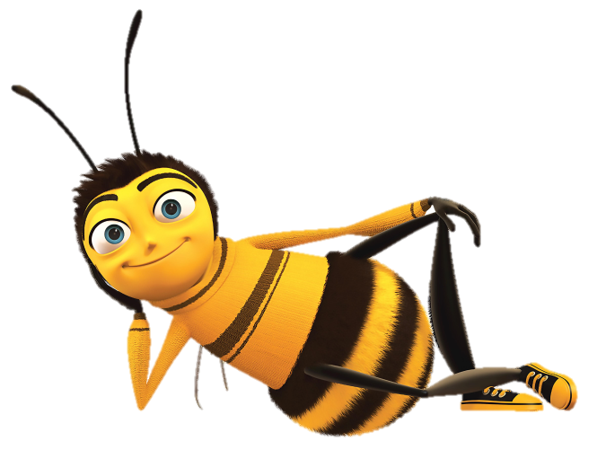

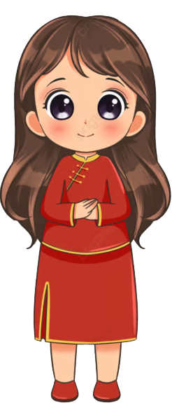
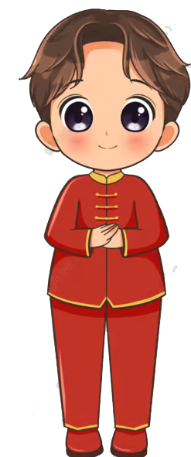

HỌC TOÁN CÙNG
CÁC CHÚ ONG
Nhấn vào hình bên dưới để chọn màn chơi

Slide 2

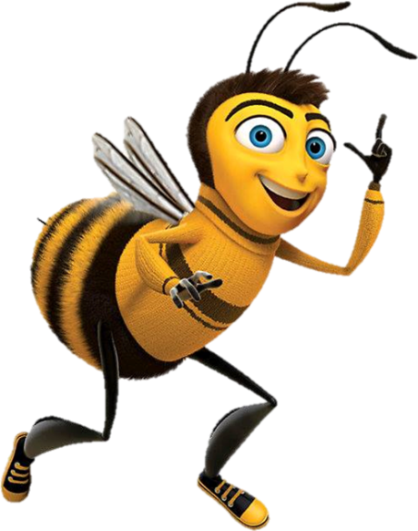




Trở về
Chơi

Slide 3
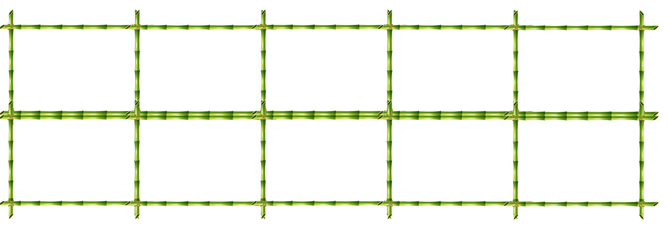
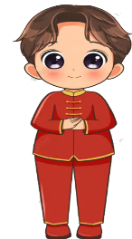

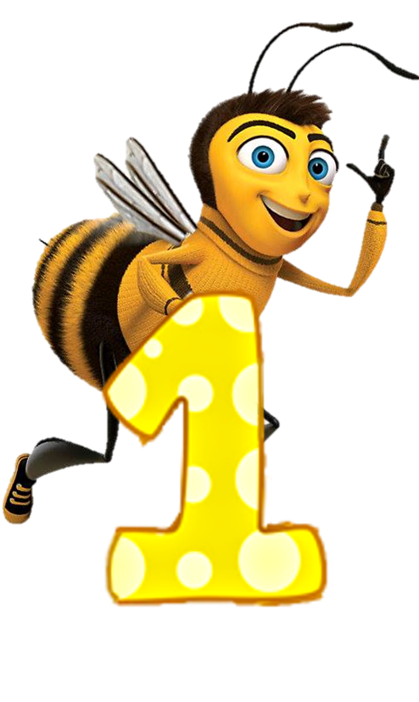


Đúng rồi !

Slide 4


Đúng rồi !

Slide 5
Đúng rồi !

Slide 6


Đúng rồi !

Slide 7
Đúng rồi !

